Slide 1
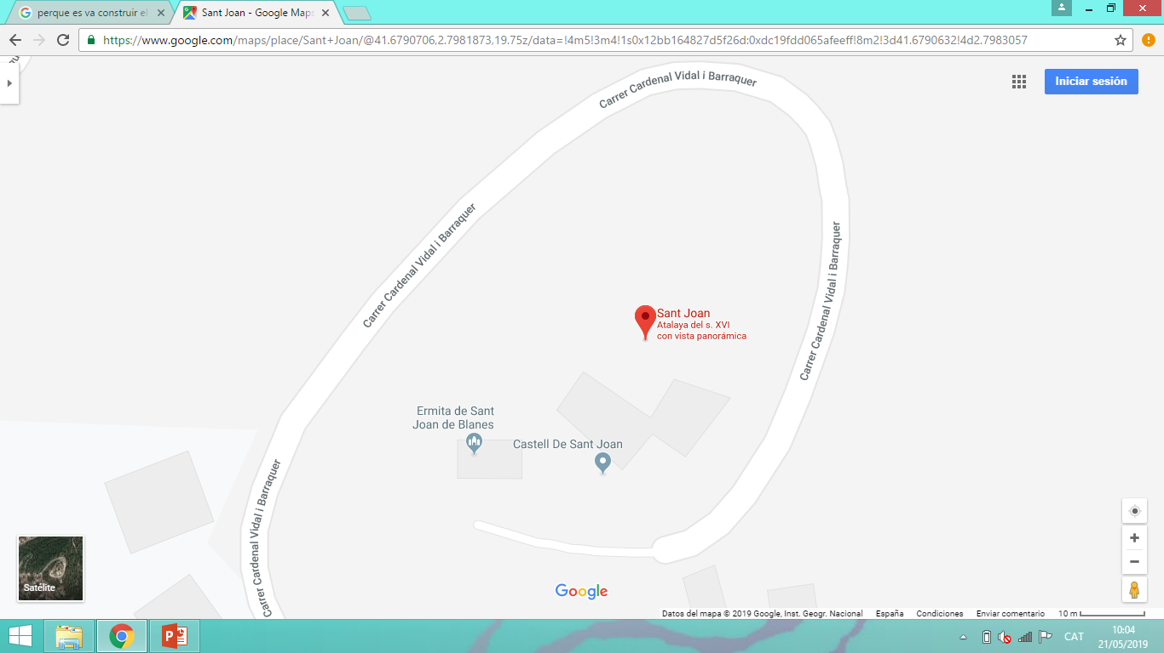
Castell de Blanes Realizado por: Àlex VilledA Asta
El Castillo de Blanes es una construcción fortificada Románica.
Se sitúa en: calle Cardenal Vidal y Barraquer, en Blanes, Girona.

Slide 2
El Castillo de Blanes se construyó entre el s.XI y el s.XII.
Su estilo de construcción es Románico porque tiene las paredes gruesas y las ventanas pequeñas.
El Castillo de Blanes tiene una torre cilíndrica de 15m de altura, un recinto amurallado y la torre maestra está rodeada de un foso. Está a 173m por encima del nivel del mar y arriba hay unas vistas espectaculares.
La utilidad del Castillo de Blanes era defensiva y se construyó para defenderse de ataques enemigos.
El aspecto actual de los muros corresponde a una reconstrucción en el s.XIV.
Ahora el Castillo de Blanes se ha convertido en un mirador excelente.
La ermita de Sant Joan la pusieron fuera del castillo porque no les cabía dentro. Ahora aparece documentada durante el s.XIII como la residencia de un sacerdote.

